Slide 1
图形的变化
2026/07/24
汇报人：黎顺财

Slide 2
内容导航
01
02
03
折剪对称之美
玩转图形变化
巧手匠心创造
剪纸艺术中认识轴对称图形
华容道与陀螺中的平移旋转
竹蜻蜓与风车中的图形应用

Slide 3
折剪对称之美
01

Slide 4
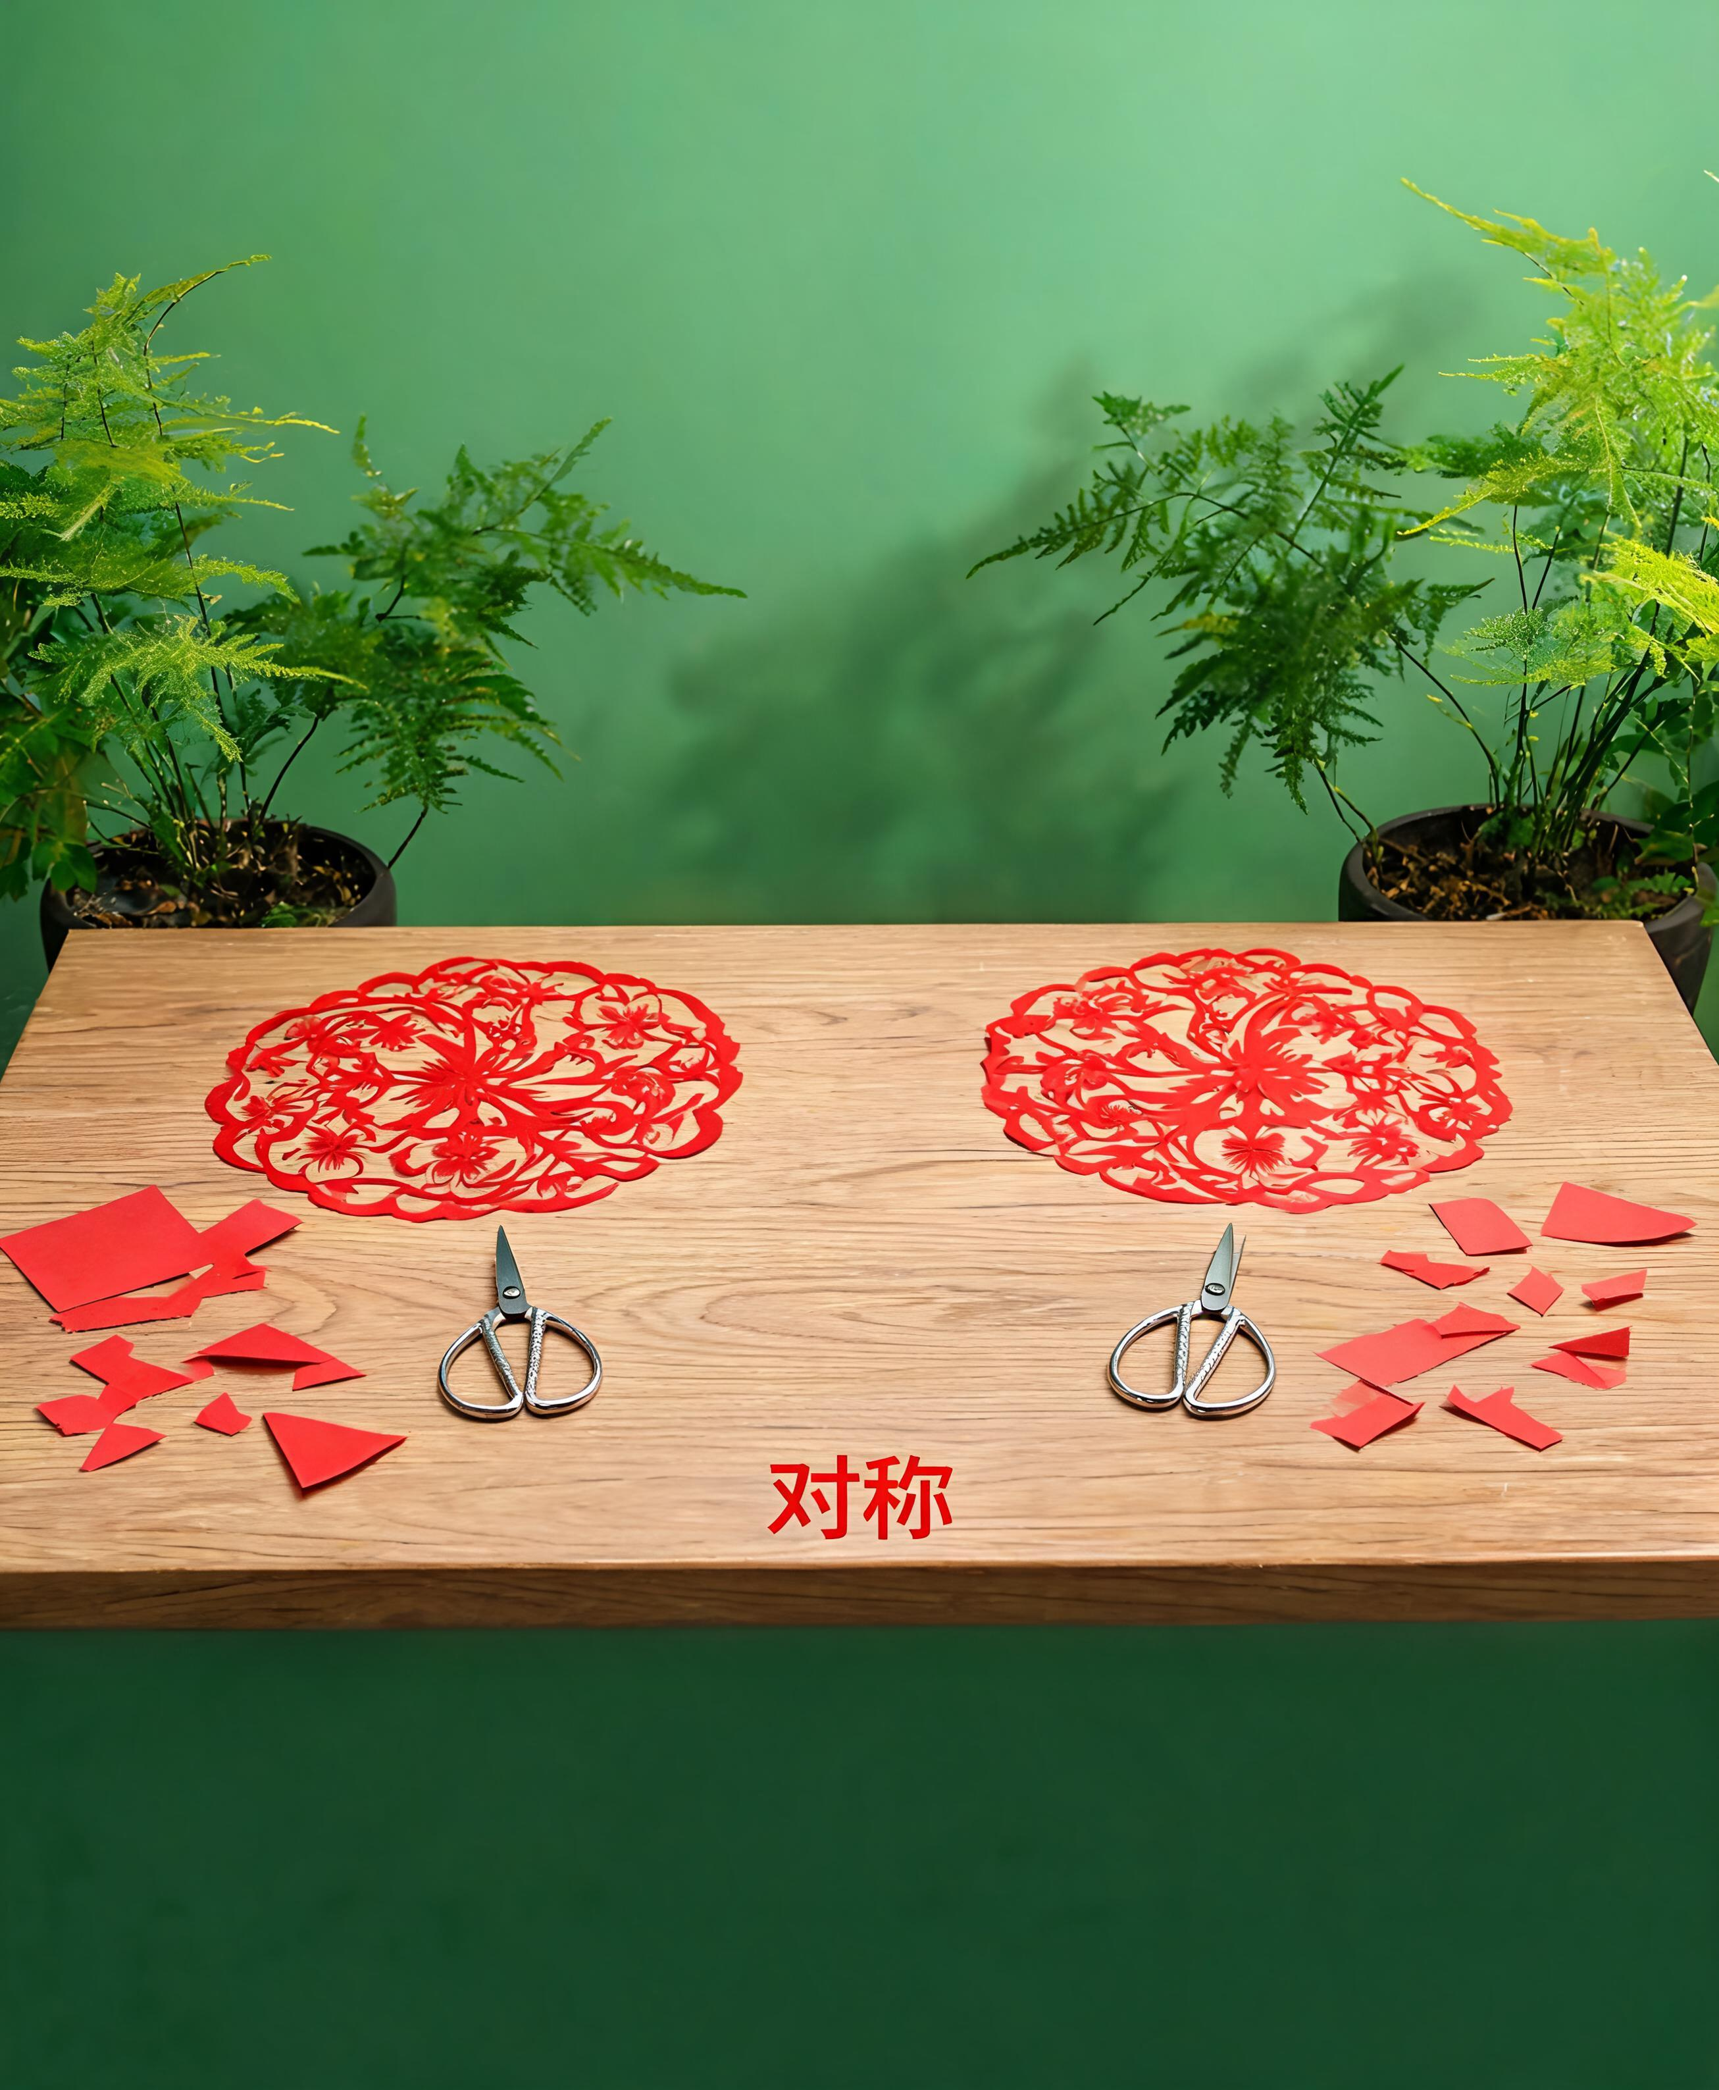



剪纸中的对称发现
剪纸是我国传统民间艺术，已有一千五百多年历史
观察提问
淘气、笑笑剪的图案，左右两边有什么共同特点？
核心概念
沿中间对折，两侧图形完全重合——这就是轴对称图形
生活举例
窗花、蝴蝶、脸谱……生活中的对称之美
折痕就是对称轴，剪纸的秘密藏在对折之间

Slide 5



动手折剪小窍门
折一折，画一画，剪一剪
操作中要注意
01
对折压实
对齐要求
正方形纸对折，折痕对齐压实
对折时边与边必须对齐，否则图案不对称
02
画线起笔
起笔位置
从折痕一侧起笔画出清晰图案
画图案必须从折痕一侧起笔，不能画在开口边
03
剪开展示
安全事项
沿画线小心剪下，展开即得对称图形
使用剪刀注意安全，剪口保持平滑
对折→画线→剪开展示，三步理解对称之美

Slide 6
玩转图形变化
02

Slide 7
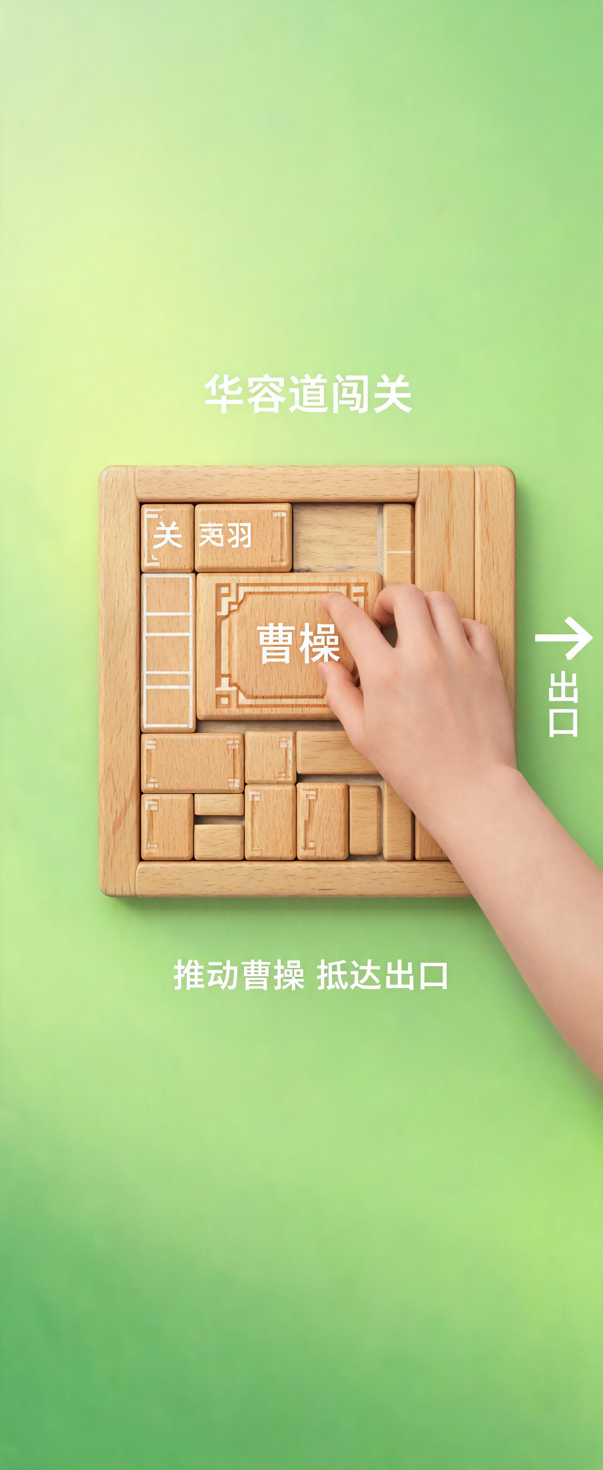
华容道探秘
三国故事里的智慧游戏
发现平移的秘密
动手试一试
华容道取自三国故事
移动方块时，图形只改变了位置
利用附页3中的图1，动手移一移，帮曹操找到出路
曹操败逃华容道，遇关羽伏兵
形状和大小没有变化
想一想：方块变大了吗？变形了吗？
规则：只能前进或倒退，助曹操从出口逃出
这就是平移

Slide 8




旋转的奥秘
陀螺转转转
竹蜻蜓飞起来
古老的中国传统玩具，已有数千年历史
古人喜爱的传统玩具，双手一搓飞向天空
围绕中心点不停转动，这就是旋转
叶片绕中心轴高速旋转，产生升力飞起来
想一想
陀螺和竹蜻蜓的相同之处：核心都是旋转运动
生活中还有哪些旋转现象？

Slide 9
巧手匠心创造
03

Slide 10





风车转转转
风车转转转
传统玩具里的图形智慧
风车是中国民间传统玩具，春节庙会上总能见到它的身影
风车怎么做
做风车需要用到正方形纸，先折一折、再剪一剪，最后固定中心；风车的四片叶片绕中心点旋转，风吹来就转个不停
用了哪些图形变化
对称——正方形对折时两侧重合；旋转——叶片围绕中心轴转动
动手做一做
准备正方形彩纸、剪刀、图钉和小木棍；跟着步骤折剪固定，做一个属于自己的风车；吹一口气，看看你的风车转起来了吗？

Slide 11
图形变化大闯关
图形变化大闯关 — 探索对称、平移与旋转的奥秘
连一连，找对称
算一算，练一练
生活中的图形变化
第一行的图案是从第二行的纸上剪下来的，你能正确连线吗？
28 ＋ 34 ＋ 22 ＝ ？
找一找：教室里有哪些对称图形
想一想：对折后的图形有什么规律？
75 － 28 － 19 ＝ ？
电风扇转动 → 旋转，推拉黑板 →
平移
94 － 58 － 19 ＝ ？
回家和爸爸妈妈一起玩华容道，比一比谁先让曹操出来
我学到了什么
对称
平移
旋转
对折后两侧完全重合
图形只移动位置，形状大小不变
图形绕中心点转动

Slide 12
图形变化，文化传承
THE END

